Slide 1










Funded by the European Union. Views and opinions expressed are however those of the author(s) only and do not necessarily reflect those of the European Union or the European Education and Culture Executive Agency (EACEA). Neither the European Union nor EACEA can be held responsible for them. 2022-1-ES01-KA220-ADU-000085390

Slide 2


ΕΝΟΤΗΤΑ 5
Συλλογικές δεξιότητες
Funded by the European Union. Views and opinions expressed are however those of the author(s) only and do not necessarily reflect those of the European Union or the European Education and Culture Executive Agency (EACEA). Neither the European Union nor EACEA can be held responsible for them.

Slide 3

Θέματα παρουσίασης
Βιωσιμότητα
Αξιολόγηση κινδύνων
Αυτονομία

Slide 4
Τι θα μάθουμε;
Να κατανοούμε τι είναι οι δεξιότητες συνεργασίας (συλλογικές δεξιότητες) και γιατί είναι σημαντικές
Πως οι συλλογικές δεξιότητες βοηθούν τις πράσινες πρωτοβουλίες
Τι είναι οι οργανώσεις βάσης και πώς μπορείτε να συμμετέχετε σε αυτές

Slide 5
Τι είναι οι συλλογικές δεξιότητες;
Ομαδική εργασία ή διαπροσωπικές σχέσεις.
Σημαίνει την οικοδόμηση σχέσεων με την ομάδα, την επίλυση συγκρούσεων και τη δημιουργία ενός αποτελεσματικού εργασιακού περιβάλλοντος όπου όλοι αισθάνονται ότι συμπεριλαμβάνονται και γίνονται σεβαστοί, ενώ εργάζονται για την επίτευξη ενός κοινού στόχου.
Απαραίτητη στα περισσότερα κοινωνικά περιβάλλοντα.

Slide 6

Ικανότητες Συλλογικής Συνεργασίας
Αποτελεσματική επικοινωνία
Επίλυση προβλημάτων & επίλυση συγκρούσεων
Ομαδοποίηση
Ευελιξία & ανοιχτόμυαλο πνεύμα
Υπευθυνότητα & αξιοπιστία
Ενσυναίσθηση

Slide 7



Συνεργατικές δεξιότητες & πράσινες πρωτοβουλίες
This Photo by Unknown Author is licensed under CC BY-NC

Slide 8


Τοπικοί στόχοι και στρατηγικές πράσινων πρωτοβουλιών
Οι πράσινες πρωτοβουλίες συγκεντρώνουν διαφορετικούς ανθρώπους κάτω από μια κοινή ομπρέλα: την επιθυμία για διατήρηση και προστασία της φύσης και της βιοποικιλότητας. Αυτός είναι ο γενικός κοινός τους στόχος.
Για να είναι επιτυχείς, απαιτείται εποικοδομητική και αποτελεσματική συνεργασία μεταξύ των διαφόρων ενδιαφερομένων μερών
Nature & Biodiversity Protection

Slide 9
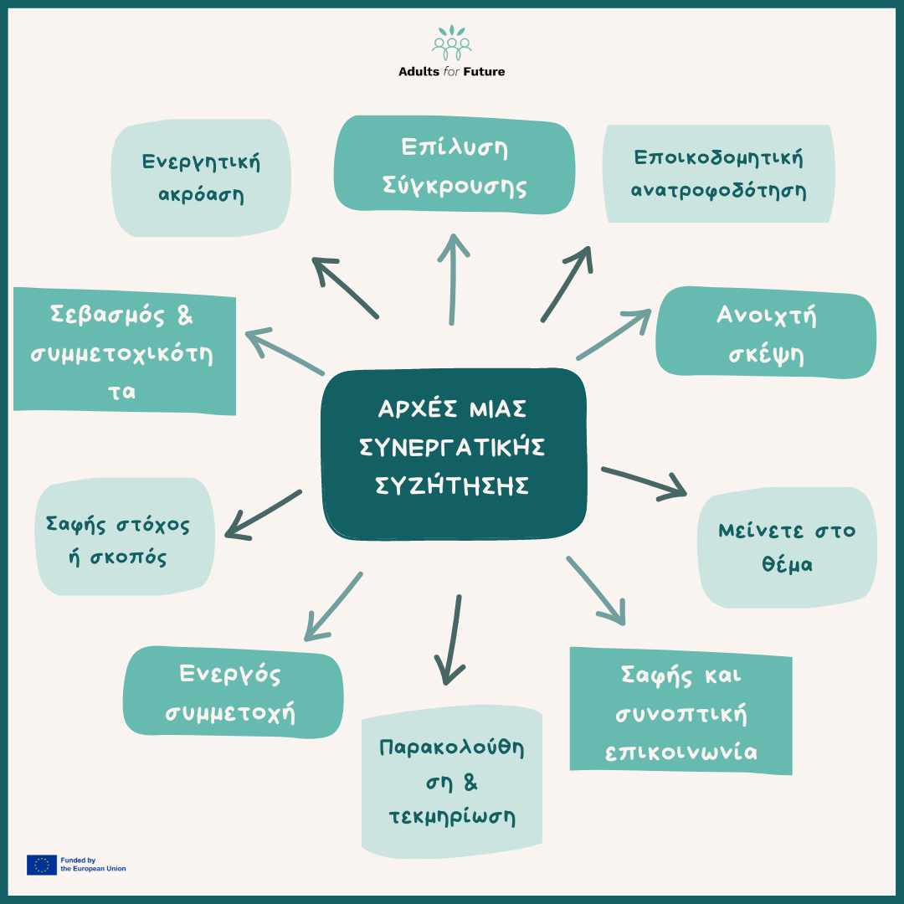
Η επικοινωνία είναι ένα από τα κύρια κλειδιά για τη διασφάλιση της επιτυχίας των πράσινων πρωτοβουλιών!

Slide 10

Τι είναι οι οργανώσεις βάσης?

Slide 11
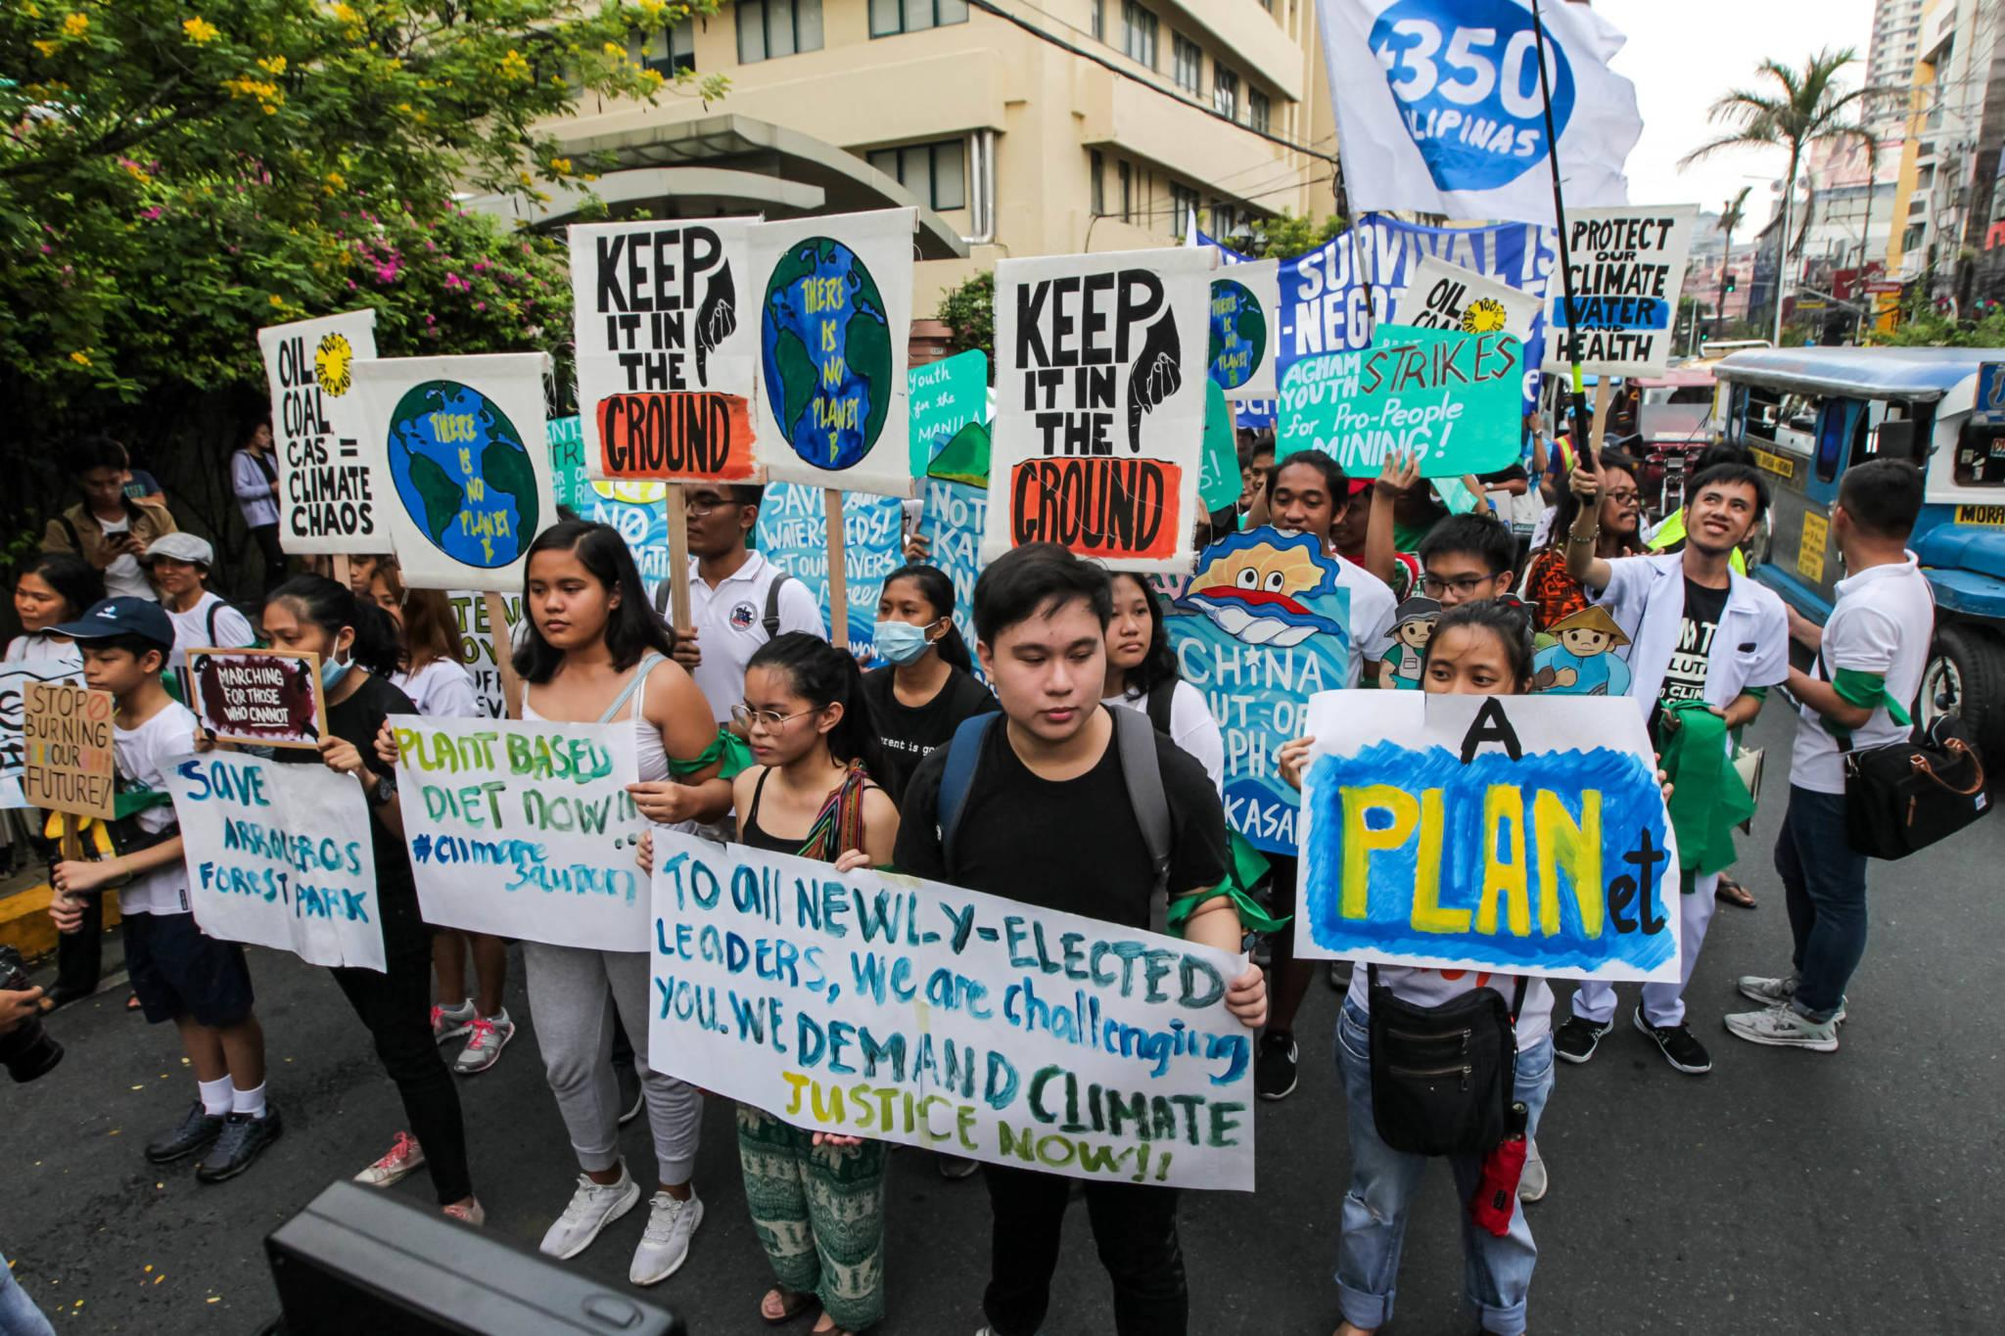
Οργανώσεις βάσης
Κινήσεις που οργανώνονται από μια ομάδα ατόμων σε έναν καθορισμένο τόπο που εργάζονται για έναν κοινό στόχο.
Στόχος είναι να επιφέρουν κοινωνική και πολιτική αλλαγή στο τοπικό τους περιβάλλον.
Χρησιμοποιούν στρατηγική "από κάτω προς τα πάνω" - επικεντρώνονται στη μικροκλίμακα για να επιτύχουν μια μακροσκοπική αλλαγή
+350 is a climate Grassroot Movement
This Photo by Unknown Author is licensed under CC BY

Slide 12
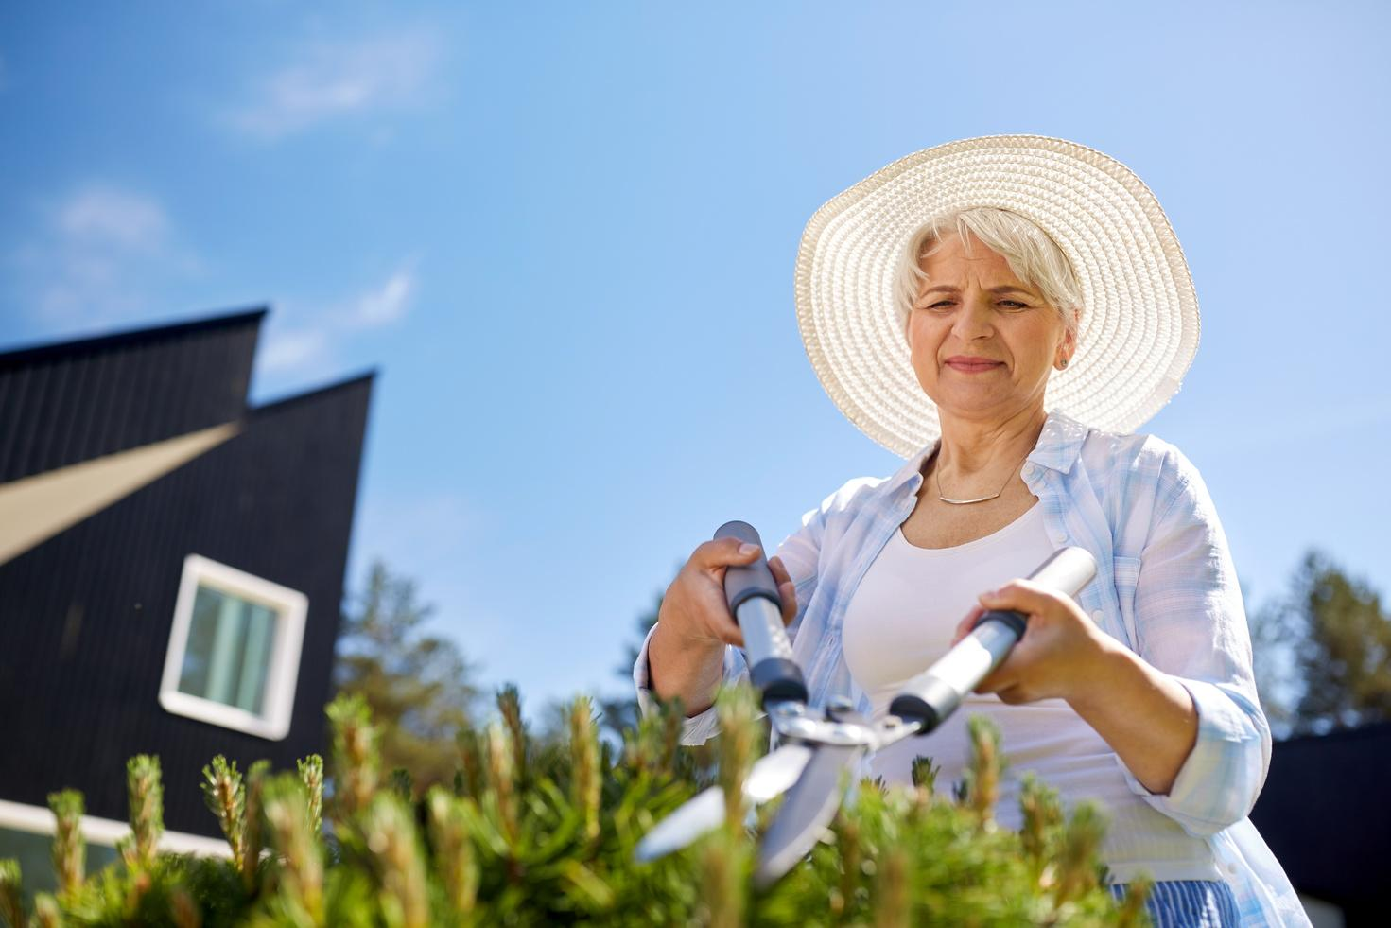
Προβληματισμός
Συμμετείχατε ποτέ σε προγράμματα περιβαλλοντικού εθελοντισμού; Γιατί; Αν ναι, τι μάθατε και τι αντίκτυπο είχε; Αν όχι, γιατί;
Γνωρίζετε κάποια τοπική πράσινη πρωτοβουλία στην οποία θα μπορούσατε να συμμετάσχετε; Αν όχι, μπορείτε να βρείτε μια;

Slide 13







Να συνεργαστούμε πράσινα?

Slide 14

Να συνεργαστούμε πράσινα?
4 Ομάδες →
Θέμα: καθιστώντας τους αστικούς χώρους πιο ανθεκτικούς στο κλίμα
Στόχος της δραστηριότητας: Οι 4 ομάδες θα διεξάγουν μια συζήτηση εκφράζοντας τις απόψεις του συγκεκριμένου ενδιαφερόμενου φορέα. Στόχος είναι να κατανοήσουν το ρόλο των δεξιοτήτων συνεργασίας για την επίτευξη ενός επιτυχημένου αποτελέσματος.
Env.
NGO
Περιβ. ΜΚΟ
Τοπικός Δήμος
Ηλικιωμένοι ενήλικες
Τοπικές επιχειρήσεις

Slide 15
















Συλλογικός κήπος

Slide 16
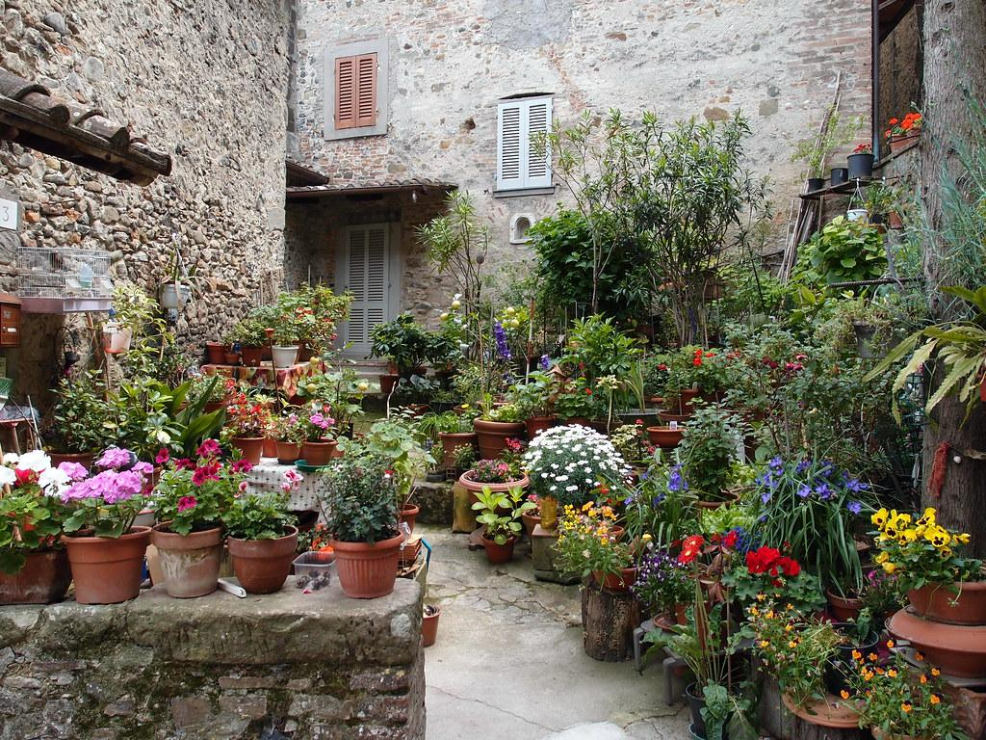
Συλλογικός κήπος
Ανάπτυξη ενός κοινοτικού κήπου με τη χρήση συνεργατικών δεξιοτήτων
Ανάθεση καθηκόντων και παρακολούθηση δράσεων
Συμμετοχή σε φυσική δραστηριότητα χαμηλού αντίκτυπου
Μπορεί να διαρκέσει όσο επιθυμούν οι συμμετέχοντες
Μπορεί να γίνει απευθείας στο χώμα, σε βάζα ή υπερυψωμένα -κρεβάτια- προσαρμόζεται στις διαθέσιμες συνθήκες
This Photo by Unknown Author is licensed under CC BY-SA

